Slide 1
Евразийский национальный университет имени Л.Н. Гумилева
Лекция № 12
Тема: Изучение растительного покрова, его состояния и продуктивности

Slide 2
План лекции:
Инвентаризация лесов
Оценки нарушенности лесов
Травяной покров
Метод вегетационных индексов

Slide 3
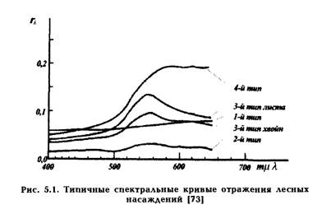
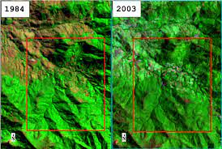
Растительность в первую очередь отображается на космических снимках, она хорошо определяется по прямым признакам, практически на всех снимках чет­ко различаются лесные н безлесные территории. По космическим снимкам можно проследить границы растительных сообществ или переходные зоны, рас­пределение внутри сообществ растений разных видов, смену растительности при движении с севера на юг или от равнин к горам.
Растительный покров часто является индикатором для дешифрирования подстилающих пород, почв и т. п. Методы цифровой обработки космических снимков позволяют проводить картографирование растительно­го покрова, а также изучать его состояние, динамику, нарушенность и т. п.
Исследование лесных массивов проводится с целью развития методов их рационального использования, включая задачи их охраны и контроля воспроизводства, для чего с успехом используется геоинформационный анализ космических снимков на базе современного программного обеспечения, что позволяет существенно повысить оперативность и точность лесоустроительных работ и изучение антропогенной нагрузки на лесные массивы. Геоинформационные методы обработки кос­мических снимков основаны на анализе их спектраль­ной отражательной способности.
Спектральная отражательная способность лесных насаждений и кустарников изменяется в зависимости от времени года и фазы вегетации. Все многооб­разие кривых отражения лесных насаждений и кус­тарников можно свести к четырем основным типам (рис 5.1).

Slide 4
Спектральная отражательная способность лесных насаждений и кустарников изменяется в зависимости от времени года и фазы вегетации. Все многооб­разие кривых отражения лесных насаждений и кус­тарников можно свести к четырем основным типам (рис 5.1).
Тип 1 характеризует отражательную способность лиственных пород леса в зимний период и соответству­ет почти нейтрально серому фону с чуть заметным желтоватым или буроватым оттенком. Наиболее тем­ными являются береза и лиственница молодых древостоев. Более светлыми являются дуб молодого древо­стоя, далее — липа спелого древостоя и осина молодо­го древостоя. Самой светлой в этот период оказывает­ся береза спелого древостоя. Кривая показывает, что отражательная способность постепенно и очень незна­чительно возрастает от фиолетового к красному концу спектра, оставаясь почти без изменений на всем про­тяжении ближней области ИК-спектра, и сохраняя тот уровень, которого она достигает на красном участке.
Тип 2 соответствует темно-зеленому малонасыщен­ному фону, характеризует отражательную способность хвойных пород лесов в зимний период (самой темной породой является сосна, у нее коэффициент яркости даже в максимуме (550 нм) равен лишь 0,021). У данных объектов отражательная способность во всей ви­димой области спектра остается на низком уровне, около длины волны 550 нм наблюдается слабый макси­мум. В ближней области ИК-спектра отражательная способность повышенная, однако, является невысокой для растительных образований.

Slide 5
Тип 3. К этому типу относятся древостой листвен­ных пород с молодой листвой и хвойные породы с молодой хвоей. По мере развития молодой листвы и хвои (фаза «полный лист») насаждения несколько тем­неют. В фазе «поздняя зелень» отражательная способ­ность лиственных пород снова становится высокой, и притом более высокой, чем в фазе «молодой лист», то есть лиственные леса светлеют, а хвойные породы наоборот становятся более темными, приближаясь к зимнему виду. Кривая показывает, что отражательная способность в видимой области спектра для указанных объектов заметно выше, чем в предыдущем типе, максимум наблюдается в желто-зеленых лучах (550 нм), отражательная способность в ближней области ИК-спектра. начиная с 700 нм, резко возрастает и остается очень высокой на всем протяжении этой области. Отражательная способность лесов в ближней области ИК-спектра, начиная с 700 нм, оказывается различной у разных пород. Самыми темными являются сосна и ель, более светлые — береза и осина.
Тип 4 соответствует оранжево-красному фону и осенней раскраске всех лиственных лесов. Отражательная способность остается в диапазоне 400 — 500 нм такой же, как и в предыдущем типе, однако возрастает-в красном и ближнем участке ИК-спектра.

Slide 6
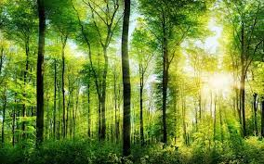
Инвентаризация лесов
Традиционно аэро- и космоснимки применяются для инвентаризации лесов и охраны их от пожаров, болезней, вредителей.
Считается целесообразным при картографировании лесного фонда выделять две зоны. Первая зона — это территория, которая активно используется в народном хозяйстве. На ней проводят лесоустроительные работы, в основном по материалам наземных исследований. Второй вид— это территория лесного фонда, которую не планируется в ближайшее время вовлекать в актив­ную хозяйственную деятельность. Здесь осуществляют лесоинвентаризацию на основе аэро- и космоснимков.
При проведении инвентаризации используются фотостатистический и картографический методы. Фотостатистическая инвентаризация подразумевает сплошное дешифрирование космических снимков. По ним осуществляется стратификация территории (раз­деление ее на выделы-страты). Затем по аэроснимкам масштабов 1:5000— 1:10000 осуществляют выборочное дешифрирование фотопроб площадью около 1 га для определения средних таксационных характеристик (высота, диаметр крон, сомкнутость полога) и для кон­троля правильности дешифрирования космоснимков. Часть фотопроб обследуется на местности. По про­веденным исследованиям составляются планы лесо­насаждений и карты лесхозов в масштабе 1:50 000 — 1:100 000.
Картографическая инвентаризация проводится без определения таксационных показателей и основана также на дешифрировании космических снимков, кото­рое сопровождается выборочным дешифрированием аэроснимков и наземным обследованием. В результа­те составляются карты лесов в масштабе 1:100 000 — 1:200 000.

Slide 7
Оценки нарушенности лесов
Космические снимки позволяют проводить слеже­ние за состоянием лесов и выделять территории, нару­шенные в результате хозяйственной деятельности или по естественным причинам.
Для изучения нарушенности лесов используются в основном следующие материалы:
Космические снимки среднего разрешения спутника «Ресурс» (МСУ—СК( применяют для дешифрирова­ния крупных нарушений, вызванных хозяйственной деятельностью человека (сельскохозяйственные тер­ритории, массивы сплошных вырубок и молодых вто­ричных лесов). Их использование позволяет исклю­чить из дальнейшего анализа более дорогостоящие снимки высокою разрешения. •
Космические снимки высокого разрешения (Landsat ЕТМ+, Ресурс МСУ-Э, SPOT HRV) применяют для детального выявления участков, нарушенных хо­зяйственной деятельностью человека, и коррекции границ малонарушенных лесных территорий.

Slide 8
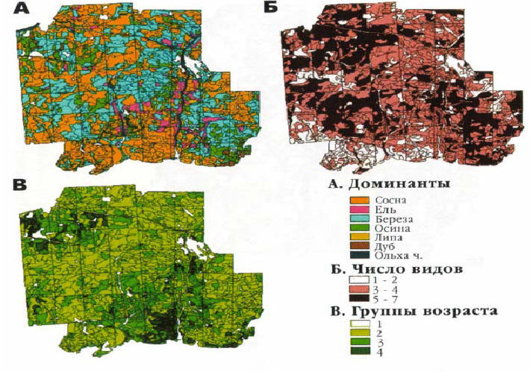
Использованием только космических снимков сред­него разрешения (МСУ—CK) является недостаточным для выявления ряда объектов, значимых с точки зре­ния антропогенной нарушенности ландшафтов. По этим снимкам не могут быть выявлены многие линейные объекты (большинство лесовозных и иных хозяйствен­ных дорог), мелкие вырубки и участки сельскохозяй­ственных угодий, участки вторичных лесов на их месте, мелкие карьеры и т. д. Наиболее затруднено выявление по этим снимкам небольших по площади антропогеннонарушенных территорий в условиях горных и пред­горных ландшафтов с мелкомасштабной мозаикой раз­личных типов экосистем.
Использование исключительно космических сним­ков высокого разрешения затруднено по погодным (отсутствие безоблачных дней летом) и финансовым причинам.
Оценка нарушенное лесов основана на анализе спектральной отражательной способности лесных на­саждений и кустарников. В настоящее время разрабо­таны цифровые методы обработки космоснимков с целью расчета площадей лесов, учета вырубок, дешиф­рирования типов лесов, расчета объемов сгоревшего леса и площадей гарей и т. п.
Например, контроль рубки лесов может быть осу­ществлен путем кластерного анализа и дешифровки по спектральным кривым вырубок различной степени давности на основе специального программного обеспечения. Вырубки разделяют на свежие и старые. Анализ снимков позволяет определит), площадь терри­тории, на которой вырублены леса в различные про­межутки времени, а также, используя более ранние снимки, определить чины растительности, росшей на этих местах и их площади.

Slide 9
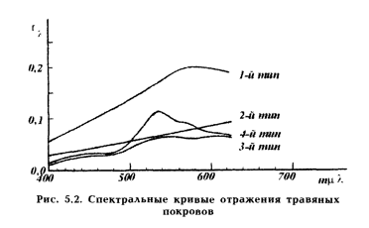
Травяной покров
Дешифрирование различных видов травяного по­крова и оценка его состояния основана на анализе его спектральной отражательной способности с использо­ванием специальных геоинформационных технологий. Рассмотрим спектральную отражательную способ­ность травяных покровов. По характеру средних кри­вых спектральной отражательной способности они могут быть подразделены на четыре типа (рис. 5.2).

Slide 10
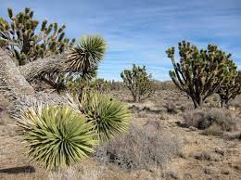
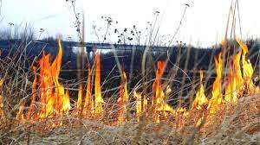
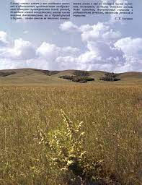
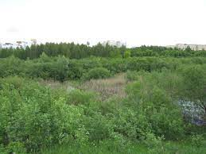
Тип 1 характерен для высохших летних трав и пус­тынь, которые обладают песочно-желтой окраской. Кривая покалывает характерную для данных объектов высокую отражательной способность но всему спектру, она круто поднимается вверх от фиолетовою к красно­му концу спектра. Около 600 нм наблюдается максимум. В ближней области ИК-спектра кривая продолжает подниматься.
Тип 2 характеризует старую прошлогоднюю (побу­ревшую) траву после таяния снега, заросли полыни и бурьяна в конце лета, когда они начинают засыхать. Объекты, относящие к данному типу обладают серовато-буроватой окраской и меньшей яркостью но срав­нению с первым типом. Кривая отражения данного типа расположена ниже предыдущей, имеет более пологий вид и постепенно поднимается вверх в направ­лении от фиолетового к красному участку спектра
Тип 3 характеризует суходольные луга, поймы рек и целинные степи в конце летнего периода. Указанные природные объекты имеют зеленоватую окраску. Кривая похожа на второй тип, но имеет максимум около длины волны 560 им, что характерно для расти­тельности. В ближней ИК-области спектра отража­тельная способность увеличивается (эффект Вуда).
Тип 4 характеризует травяные покровы с сочной густой растительностью, имеющие ярко-зеленую окрас­ку. Кривая отражения имеет резко выраженный макси­мум в желто-зеленых лучах (около 550 им). На ней хорошо прослеживается эффект Вуда — в ближней ИК-области растения обладают максимальной отражательной способ­ностью, которая с увеличением длины волны снижается (начиная с длины волны 700 им кривая круто поднимается вверх, и около 850 им достигает максимума).

Slide 11
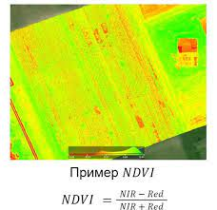
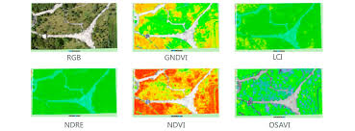
Метод вегетационных индексов позволяет получать количественные оценки проективного покрытия рас­тительностью. Для определения фитомассы используется коэффи­циент простого зонального отношения q или вегетаци­онный индекс, основанный на отношении каналов ближнего ИК и красного, определяется делением ко­эффициента яркости в ближней части ИК-спектра р, на коэффициент яркости в красной р₂:
q = pi/p₂.
Отношение каналов позволяет убрать многие фак­торы, затрудняющие дистанционное определение фи­томассы. Выбор каналов красного и ближнего ИК при этом подходе объясняется спектральными свойствами зеленой растительности.
Отношение каналов позволяет убрать многие фак­торы, затрудняющие дистанционное определение фитомассы. Выбор каналов красного и ближнего ИК при этом подходе объясняется спектральными свойствами зеленой растительности.

Slide 12
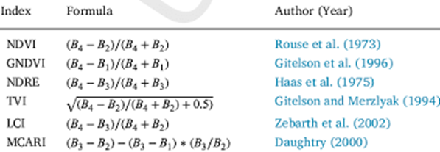
Для оценки зеленой фитомассы предлагается несколько отношений:
R₄₅ = СН4 / СН5
r₄₆ = CH4/ СН6 и т. д.,
где СН4, СН5, СН6, CH7 — яркость, в диапазоне длин волн соответственно 0,5 — 0,6 мкм, 0,6 — 0,7 мкм, 0,7 — 0,8 мкм и 0.8— 1,1 мкм, отвечающих 4. 5, 6 и 7 каналу MSS Ландсат.
Используется также коэффициент сложного зо­нального отношения Q, в котором разность зональных коэффициентов яркости нормализуется к их сумме:
Q = (р, — р₂) / (р, + р₂).
где р, — коэффициент яркости в ближней ИК и р₂ — красной части спектра (Виноградов).

Slide 13
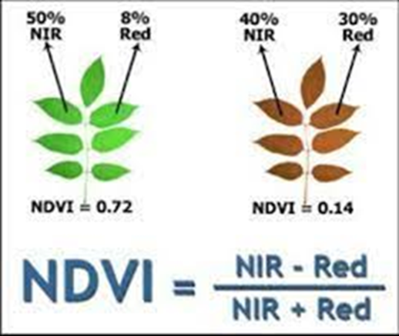
В американской литературе этот индекс называют вегетационным индексом нормализованной разности и обозначают NDVI
NDVI = (СН7-СН5)/(СН7+СН5).
Для аппаратуры Ландсат:
ND6 =(СН6-СН5)/(СН6+СН5);
ND7= (СH7-СH5)/(CH7+СН51.
Вегетационный индекс подчеркивает контраст зе­леной растительности с другими природными объек­тами, например, с почвами и сухой растительностью.
Применяют также трансформированный вегетаци­онный индекс, который обозначается TVI или TQ (Ви­ноградов):
TQ=(Q+0,5)½;
TVI6- (N06+0,5½;
TVI7=(ND7+Q,5)½.

Slide 14
Обзорные вопросы
Какие аэро- и космические снимки можно использовать для оценки состояния лесов.
Охарактеризуйте спектральную отражательную способность различных природных и антропогенных объектов.
Метод вегетационных индексов.
Спектральная отражательная способ­ность травяных покровов.

Slide 15
Список использованных источников
Трифонова Т. А., Мищенко Н. В., Краснощеков А. Н. Геоинформационные системы и дистанционное зондирование в экологических исследованиях. — Академический Проект, 2005. — 352 с.
Краснощёков А.Н., Трифонова Т.А., Мищенко Н.В. Геоинформационные системы в экологии: Учеб. пособие / Владим. гос. ун-т. Владимир, 2004. – 152с.
Токарева О.С. Обработка и интерпретация данных дистанционного зондирования Земли: учебное пособие / О.С. Токарева; Национальный исследовательский Томский политехнический университет. - Томск: Изд-во ТПУ, 2010. - 148 с.
А. Н. Шихов, А. П. Герасимов, А. И. Пономарчук, Е. С. Перминова Тематическое дешифрирование и интерпретация космических снимков среднего и высокого пространственного разрешения. Пермь, 2020. – 191 б. (http://www.psu.ru/files/docs/science/book s/uchebn ie -posobiya/shik hov-gerasimov-ponoma rchukpe r m i nov a - temat ic he sko e - de sh i f r ov a n ie -i -i nte r pr e t ac i y a -kosmicheskih-snimkov.pdf.)
Савиных В.П., Малинников, В.А., Сладкопевцев С.А., Цыпина Э.М. География из космоса. – М.:, Изд-во Моск. гос. ун-та геодезии и картографии´, 2000. – 224 с.

Slide 16
Благодарю за внимание!

